Slide 1





2026年２月発行
Vol.121
その情報、サイトは本物ですか？
インターネット上には、人を混乱させるためにわざと流される情報など、真偽の不確かな情報がたくさんあります。目にした情報をうのみにせず、日ごろから注意して情報に接することが大切です。
偽情報に惑わされないためのチェックポイント
□ 他の情報と比べてみる
ネットや本、新聞など、複数の情報を比べてみる
□ 情報の発信源を確かめる
発信元が明らかな場合でも、専門知識や必要な資格を持った信頼できる人なのか、
信頼できるWebサイトなのかを確認する
□ その情報はいつ頃書かれたものか確かめる
元の情報が古いものだった場合、現在とは状況が異なるかもしれないので、注意する
□ 一次情報を確かめる
その情報が引用や伝聞だった場合は、元になったオリジナルの情報源を確かめてみる
上手にネットと付き合おう！安心・安全なインターネット利用ガイド「インターネット上に流通する真偽の不確かな情報」（総務省）
https://www.soumu.go.jp/use_the_internet_wisely/special/fakenews/
偽（ニセ）サイトに関するトラブル事例
インターネット通販で「通常の販売価格より大幅に値引きされている通販サイトで商品を注文したが、商品が届かない」など、偽（ニセ）サイト（実在の企業のサイトと誤解させるように作成された偽物のサイトなど）に関する相談が寄せられています。少しでも怪しいと感じたら、注文しないことも大切です。
偽（ニセ）サイトを見分けるチェックポイント
□ サイトのURLの表記がおかしい
□ 日本語の字体、文章表現がおかしい
□ 販売価格が大幅に割引されている
□ 事業者の住所の記載がない、記載されている住所が虚偽
□ 事業者への連絡方法が、問い合わせフォームやフリーメールのみ
□ 支払い方法がクレジットカード決済のみなど、支払い方法が限定的
□ 通販サイト内のリンクが適切に機能しない など
その通販サイト本物ですか！？“偽サイト”に警戒を！！－最近の“偽サイト”の見分け方を知って、危険を回避しましょう！－
（独立行政法人国民生活センター）
https://www.kokusen.go.jp/news/data/n-20230130_1.html

Slide 2
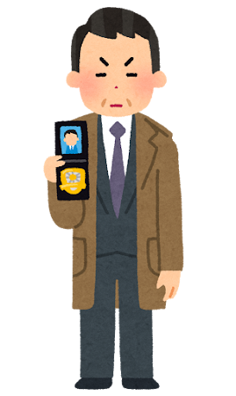
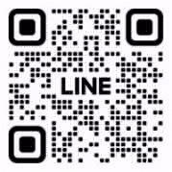
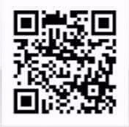
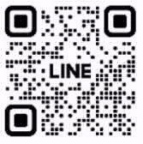
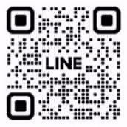
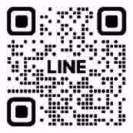
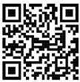
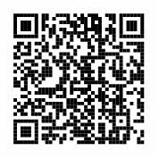

仮想体験ツールで詐欺被害を予防しましょう
Real ？ Or Fake ?
大阪府警察ホームページ「令和7年市町村・行政区別 特殊詐欺発生状況」
によると、昨年の１１月末時点で3,009件となっており、令和６年の件数を
大きく上回っています。（令和６年中確定値：2,644件）
最近では、警察官を装ったニセ警察詐欺、ＳＮＳ型投資詐欺、ロマンス詐欺
など、多くの被害が報告されているとのことです。
特に、警察署の電話番号を悪用したニセ警察官になりすまし「あなたの銀行
口座が犯罪に利用されている」「あなたにも容疑がかかっている」「あなたに
逮捕状が出ている」と言って、消費者を不安にさせて、個人情報や大切なお金
をだまし取る手口が急増しています。
このような状況を鑑みて、大阪府警察は香川大学サイバーセキュリティセンターとの共同開発で、ニセ警察詐欺の仮想体験ツールを制作されています。ニセ警察官とのやりとりやニセ逮捕状・ニセウェブサイト等の犯人の実際の手口を体験できます。二次元コードをスマートフォンで
読み取り、体験してみてください。
①二次元コードを読み取りLINEを開く
②「友だち追加」をする
③「トーク」ボタンをタップし、「体験ボタン」を押す。
このほかにも、SNS型投資・ロマンス詐欺に対応したツールについては、大阪府立都島工業高校と大阪府警察本部が連携し、香川大学サイバーセキュリティセンターの協力のもと制作されていますので、こちらもぜひご活用ください。
ニセ警察官詐欺仮想体験ツール
体験方法
※無料ですが、約５MBの通信費がかかります
SNS型投資詐欺体験
SNS型ロマンス詐欺体験
SNS型ロマンス詐欺体験
闇バイト応募トラブル体験
男性とのやりとりVer
女性とのやりとりVer
バナー広告をクリックすると犯人からのメッセージが送られてきます。
株価の上昇に合わせて入出金の体験もできます。
海外に住む男性とのやりとりを通じてロマンス詐欺の手口を知ることができます。
海外に住む女性とのやりとりを通じてロマンス詐欺の手口を知ることができます。
一度応募すると、しつこく勧誘され、家族や友人に危害を加えるなどと脅迫されて抜け出せられない状況を体験できます。
大阪府消費生活センター公式X
（旧Twitter）
はこちら→
「消費者が意見を伝える」際のポイント
自立した消費者として、意見がきちんと相手に伝わるように、
次の３つのポイントを参考にしましょう。
①ひと呼吸、置きましょう！
②言いたいことを「明確に」、理由を「丁寧」に伝えましょう！③事業者の説明も聞きましょう！
若者向け
消費生活情報
サイトはこちら→
@osaka_shouhi
大阪市HP
大阪府消費生活センター ☎06-6616-0888
ホームページ：https://www.pref.osaka.lg.jp/
soshikikarasagasu/shouhi/index.html
大阪市消費者センター ☎06-6614-0999
ホームページ：https://www.city.osaka.lg.jp/lnet/
被害にあっても、あきらめないで
消費者ホットライン
☎１８８（いやや！）
※局番なし

